Slide 1
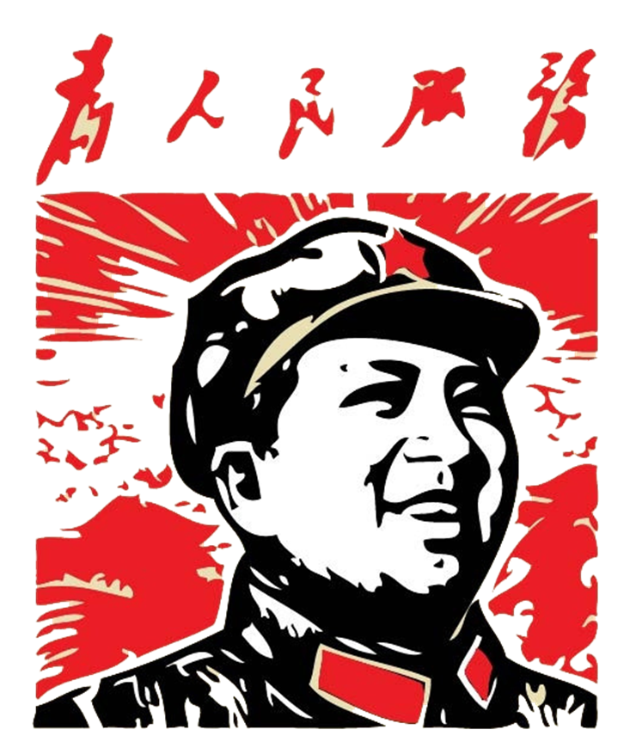
毛泽东的军事理论

Slide 2

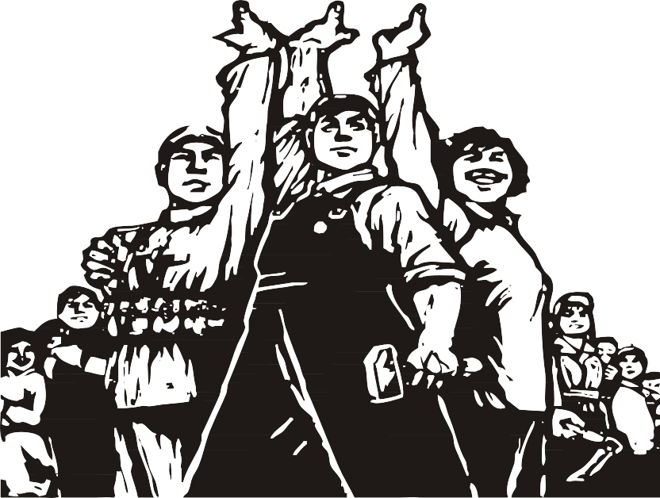
毛泽东的军事生平
经典战役
著作中的战术思想
发展历程以及重要地位

Slide 3
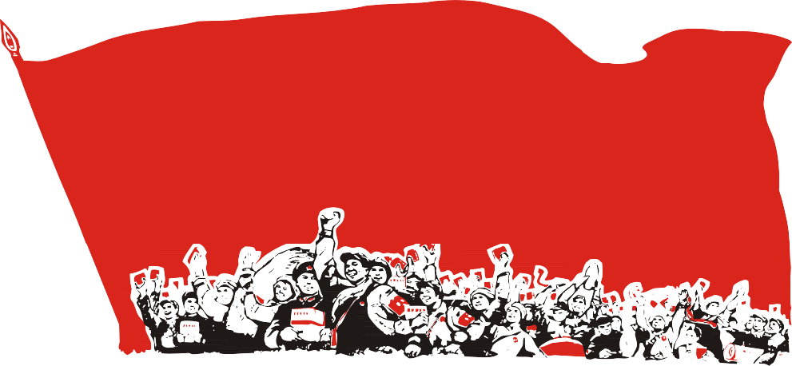

第一部分
毛泽东的军事生平

Slide 4
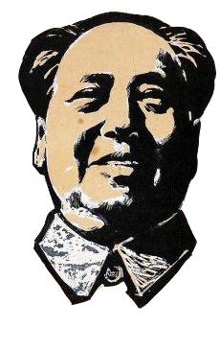
毛泽东（1893年12月26日-1976年9月9日），湖南湘潭人。中国人民的领袖，马克思主义者，伟大的无产阶级革命家、战略家和理论家，中国共产党、中国人民解放军和中华人民共和国的主要缔造者和领导人。

Slide 5
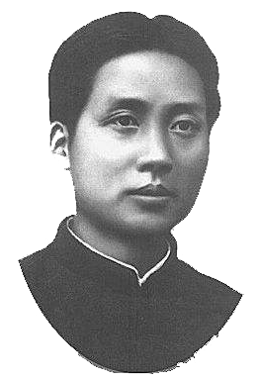
毛泽东出生于1893年，辛亥革命中在新军中参军半年。1914年进入湖南第一师范学校，1920年创立共产主义组织。
1927年在中共中央紧急会议上提出“政权是由枪杆子中取得的”。1928年成立工农革命军，任党代表并提出以农村包围城市、最后夺取城市和全国政权的道路。
1949年10月1日，中华人民共和国建立，他当选为中央人民政府主席。
从20世纪50年代开始，他领导中共同苏共领导人奉行的大国主义和干涉、控制中国的企图进行了坚决的斗争。

Slide 6
第二部分
经典战役
四渡赤水 三大战役

Slide 7
四渡赤水
土地革命战争时期，中央红军长征中，在贵州、四川、云南3省交界的赤水河流域同国民党军进行的运动战战役。
四渡赤水战役是遵义会议之后，中央红军在长征途中，处于国民党几十万重兵围追堵截的艰险条件下，进行的一次决定性运动战战役。在毛泽东主席、周、朱等指挥下，中央红军采取高度机动的运动战方针，纵横驰骋于川黔滇边境广大地区，积极寻找战机，有效地调动和歼灭敌人，彻底粉碎了蒋介石等反动派企图围歼红军于川黔滇边境的狂妄计划，红军取得了战略转移中具有决定意义的胜利。
毛泽东指挥中央红军三个月的时间六次穿越三条河流，转战川贵滇三省，巧妙地穿插于国民党军重兵集团围剿之间，不断创造战机，在运动中大量歼灭敌人，牢牢地掌握战场的主动权，取得了红军长征史上以少胜多，变被动为主动的光辉战例。

Slide 8
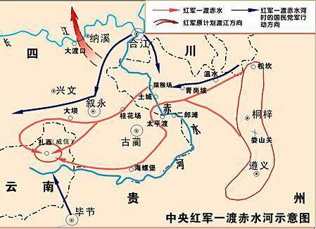
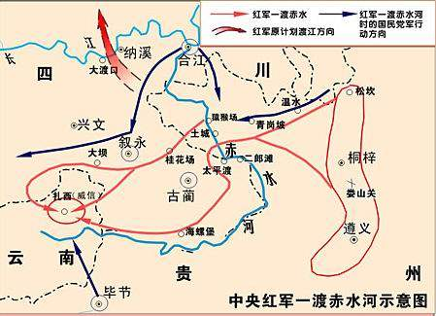

Slide 9
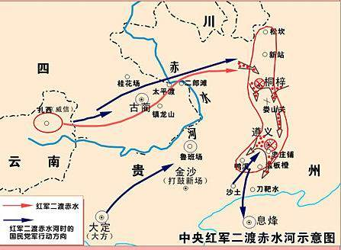

Slide 10
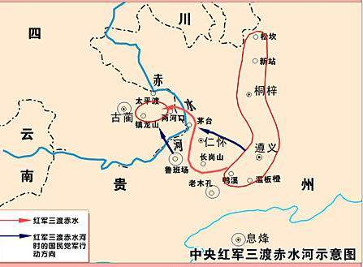

Slide 11
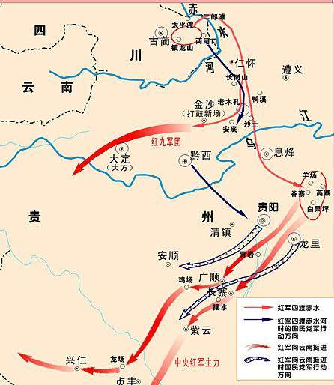

Slide 12
三大战役
三大战役是指1948年9月至1949年1月，中国人民解放军同中华民国国军进行的战略决战，包括辽沈战役、淮海战役、平津战役三个战略性战役。
1948年，解放军攻克拥有10万重兵、工事坚固的山东省会城市济南。毙伤国民党军22423人，俘王耀武以下61873人。济南战役是人民解放军攻克敌人重点设防的大城市的开始。这一战役揭开了战略决战的序幕[2]。辽沈、淮海、平津三大战役，历时142天，共争取起义、投诚、接受和平改编与歼灭国民党正规军144个师，非正规军29个师，合计共154万余人。国民党赖以维持其反动统治的主要军事力量基本上被消灭。三大战役的胜利，奠定了人民解放战争在全国胜利的基础。

Slide 13
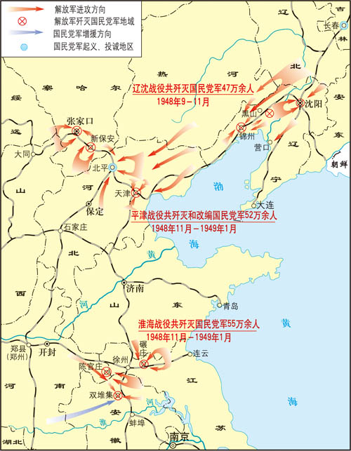

Slide 14
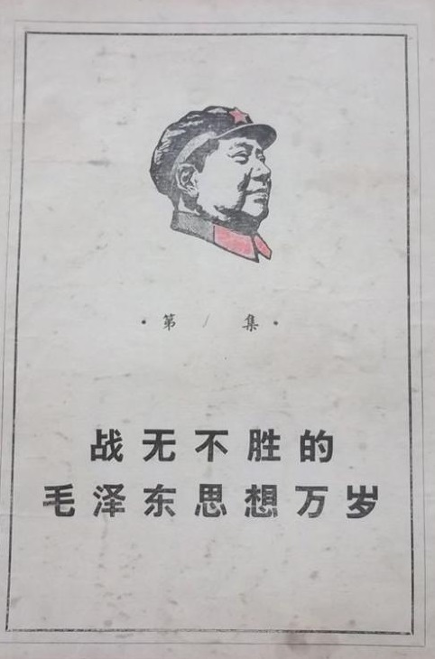
战术
1.分割敌人，各个击破
2.攻城(围点)与打援、牵制相结合
3.军事打击为主，辅之以政治攻势
战略
1.放眼全局，注重战役间的协调配合。
2.针对不同情况制定不同的战略方针。
3.以攻打重点目标统率战役全局

Slide 15
第三部分
著作中的战术思想
《论持久战》《战争与战略问题》

Slide 16
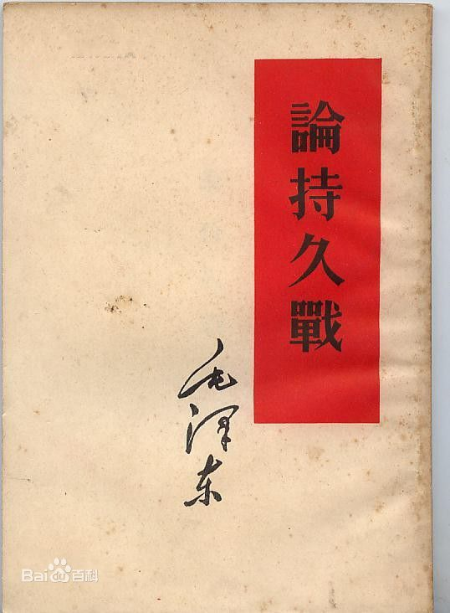
“兵民是胜利之本”

Slide 17
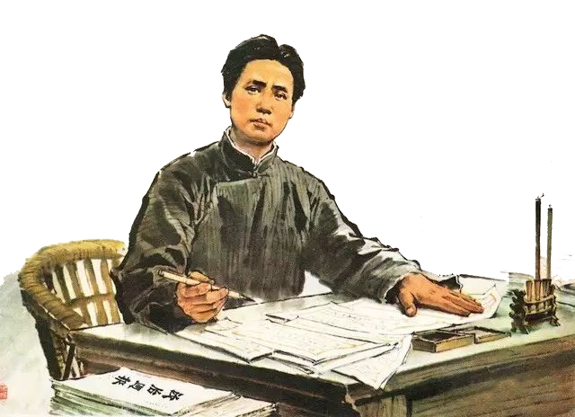
作品思想
抗日战争不是任何别的战争，乃是半殖民地半封建的中国和帝国主义的日本之间在20世纪30年代进行的一场决死的战争，全部问题的根据就在这里。
兵民是胜利之本
武器是战争的重要的因素，但不是决定的因素，决定的因素是人不是物
战争的胜利之最深厚的根源，存在于民众之中。
只要动员了全国老百姓，就会造成陷敌于灭顶之灾的汪洋大海，造成弥补武器等等缺陷的补救条件，造成克服一切战争困难的前提。
“论《持久战》处处充满了辩证法，充满了唯物主义，是马克思主义的普遍真理同中国抗日战争的具体实际相结合的典范。它清楚而又正确地回答了人们最关心又一时看不清楚的问题，大大提高了坚持抗战的信念 “。

Slide 18
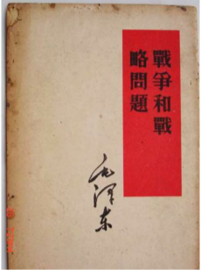
“中国革命只能靠武装斗争解决问题”

Slide 19
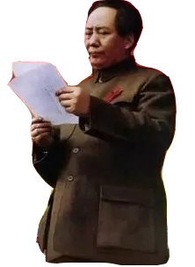
作品思想
1.基于时代下中国的特殊国情，中国必须开创适合 自己的革命道路，选择农村包围城市，武装夺取政权是有必然缘由的。
2. 我们战争并非恋战， 而是通过战争终结战争。
3.十七年的探索，使我党积累了独有而珍贵的军事经验。也熟悉发展了马克思主义理论。
4.国内战争和民族战争中党的军事战略的转变。选择游击战还是正规战，不能墨守成规，而是要对症下药。观察比较敌人与我们的实况。
5.抗日游击战在早期发挥了不可取代的重要作用。但基于局势变化，向正规战的转变亟待完成。
《战争与战略问题》一文中， 毛泽东辨析了中外国情区别，总结国共经验与成就。从我党与国实况出发，就我党革命道路中的争议点做出了明确而有重要参考价值的答复。

Slide 20
第四部分
发展历程以及重要地位
萌芽、产生、形成、完善

Slide 21
井冈山时期
“政权是由枪杆子中取得的”
“农村包围城市道路”
解放战争时期
关于战略进攻、战略决战和战略追击的系统理论
萌芽
产生
形成
完善
少年毛泽东学习
马克思主义理论辩证唯物主义
中国优秀的传统文化
遵义会议至1945年抗日战争胜利
形成完整科学体系
研究和指导战争的认识论和方法论

Slide 22
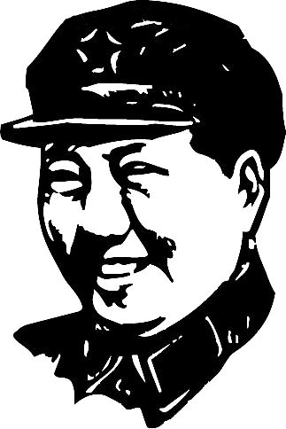
抗美援朝
中印战争
对越自卫反击战

Slide 23
人员分工
答辩人，组长 张都铭
PPT制作 齐浩天
图片素材收集 朝格苏勒德
毛泽东生平素材收集 林子程
毛泽东指挥下经典战役素材收集 吴磊 赵自威
毛泽东军事著作素材收集 秦宇华 耿瑞良
毛泽东军事思想发展历程素材收集 雷芮 韩均言

